Slide 1


Slide 2






تعيين تلميذ(ة) للإجابة
توجيهات و شرح التعليمات
عرض فيديو
المرور بين الصفوف للمساعدة و تصحيح الإنجازات
عمل في ثنائيات
نهاية الشريط، المرور إلى الشريحة الموالية.

Slide 3

تنظيم حصص الأسبوع التربوي الأول
اليوم 4 -
اليوم1 -
نشاط اعتيادي (10)
ورشة الكتابة: الإملاء (30)
ورشة الكتابة : إنتاج كتابي - الحصة 1 (30)
نشاط اعتيادي (10)
المعجم (30)
الاستماع والتحدث (30)
اليوم 5 -
اليوم2 -
نشاط اعتيادي (10)
قراءة : استثمار النص (30)
ورشة الكتابة : إنتاج كتابي - الحصة 2 (30)
نشاط اعتيادي (10)
قراءة : التوقع والتحقق الفهم العام 30 د
قراءة : تعلم استراتيجية الفهم 30 د
اليوم 6 -
اليوم 3 -
Révision
Lecture offerte
نشاط اعتيادي (10)
قراءة : استثمار الاستراتيجية (30)
ورشة الكتابة: الصرف والتحويل (30)
نشاط اعتيادي (30)
شكل و فهم (40)

Slide 4


هيكلة حصة اليوم
تحدي الفهم
إملاء
اَلْهَمْزَةُ الْمُتَطَرِّفَةُ
إنتاج كتابي -1
تحويل معلومات جدول إلى نص.

Slide 5

عند نهاية الحصة
على الأقل 80% من المتعلمين سيكونون قادرين على:
تعرف و تمييز الهمزة المتطرفة و توظيفها في الإنتاج الكتابي؛
تحويل معلومات جدول إلى نص (الخطوة الأولى).

Slide 6

مرحبا بكم ، سننطلق في حصة اللغة العربية..
اختــتام الحــصة
إنتاج كتابي ح1
إملاء
نشاط اعتيادي

Slide 7

قبل أن نبدأ حصة اليوم سأذكركم بشروط الحصول على نجمة السلوك الجيد.
في كل حصة سيفوز ثلاثة منكم بالنجمة
اختــتام الحــصة
إنتاج كتابي ح1
إملاء
نشاط اعتيادي
أَتَّبِعُ قَواعِدَ ٱسْتِعْمالِ ٱلْأَلْواحِ ٱلَّتي يُوَجِّهُني أُسْتاذي إِلَيْها.

Slide 8


ضعوا اللوحة والكراسة في القمطر.
اختــتام الحــصة
إنتاج كتابي ح1
إملاء
نشاط اعتيادي

Slide 9
انشطة اعتيادية
تحدي الفهم

Slide 10
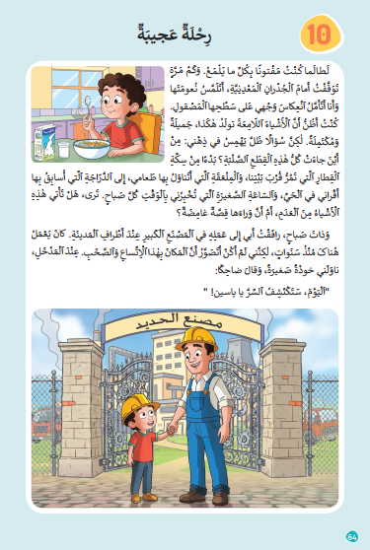
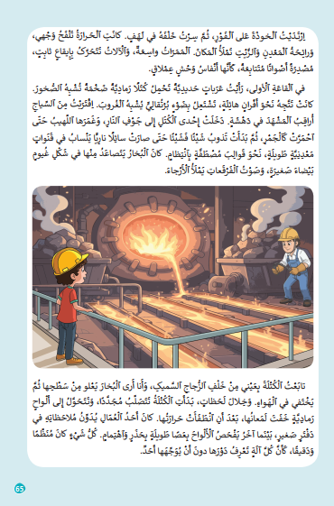
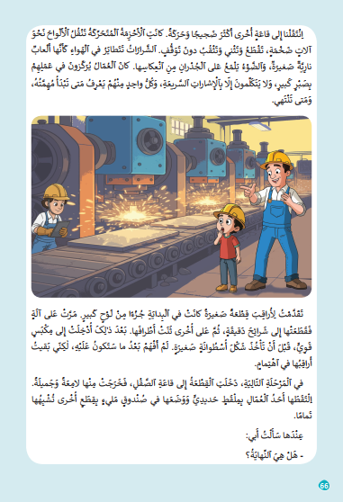
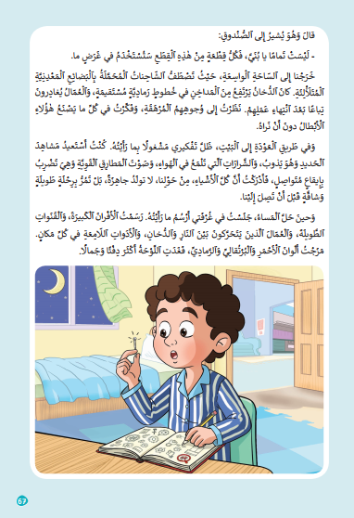
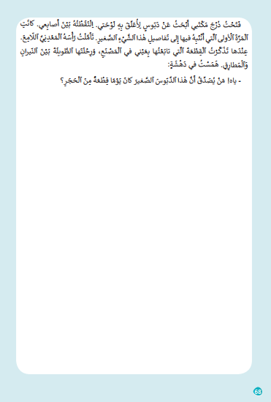
في حصة اليوم، ستتدربون على الإجابة بسرعة عن أسئلة للفهم على شكل اختيار من متعدد.
اختــتام الحــصة
إنتاج كتابي ح1
إملاء
نشاط اعتيادي

Slide 11

خذوا ألواحكم.
اختــتام الحــصة
إنتاج كتابي ح1
إملاء
نشاط اعتيادي

Slide 12
اقرؤوا السؤال وحددوا المطلوب. سأعرض عليكم النص. عليكم إيجاد الجواب قبل اختفاء النص.
اختــتام الحــصة
إنتاج كتابي ح1
إملاء
نشاط اعتيادي
سَأَلَ ياسينُ أَباهُ: هَلْ هِيَ ٱلنِّهايَةُ؟ ما دَلالَةُ هَذا ٱلسُّؤالِ؟
ياسينُ يَشْعُرُ بِٱلتَّعَبِ وَيُريدُ مُغادَرَةَ ٱلْمَصْنَعِ.
أ
ياسينُ يَتَساءَلُ إِنْ كانَتِ ٱلْقِطْعَةُ سَتَعودُ إِلى مَرْحَلَةِ ٱلصَّقْلِ .
ب
يُريدُ أَنْ يَعْرِفَ إِنْ كانَتِ ٱلْقِطْعَةُ وَصَلَتْ إِلى شَكْلِها ٱلنِّهائِيِّ.
ج
ياسينُ يَسْأَلُ لِأَنَّ ٱلْقِطْعَةَ خَرَجَتْ لامِعَةً وَلَمْ يَتَوَقَّعْ ذَلِكَ.
د

Slide 13
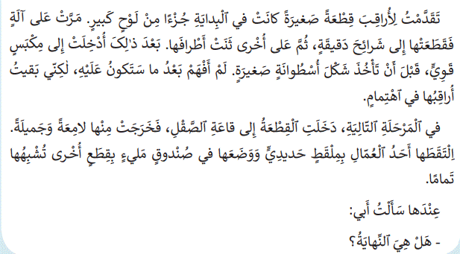
انتبهوا سيختفي النص بعد 20 ثانية. من وجد الجواب يحتفظ به لنفسه.
اختــتام الحــصة
إنتاج كتابي ح1
إملاء
نشاط اعتيادي

Slide 14
اكتبوا حرف الجواب الصحيح على ألواحكم.
اختــتام الحــصة
إنتاج كتابي ح1
إملاء
نشاط اعتيادي
سَأَلَ ياسينُ أَباهُ: هَلْ هِيَ ٱلنِّهايَةُ؟ ما دَلالَةُ هَذا ٱلسُّؤالِ؟
ياسينُ يَشْعُرُ بِٱلتَّعَبِ وَيُريدُ مُغادَرَةَ ٱلْمَصْنَعِ.
أ
ياسينُ يَتَساءَلُ إِنْ كانَتِ ٱلْقِطْعَةُ سَتَعودُ إِلى مَرْحَلَةِ ٱلصَّقْلِ .
ب
يُريدُ أَنْ يَعْرِفَ إِنْ كانَتِ ٱلْقِطْعَةُ وَصَلَتْ إِلى شَكْلِها ٱلنِّهائِيِّ.
ج
ياسينُ يَسْأَلُ لِأَنَّ ٱلْقِطْعَةَ خَرَجَتْ لامِعَةً وَلَمْ يَتَوَقَّعْ ذَلِكَ.
د

Slide 15

صححوا . لماذا اخترتم هذا الجواب؟ كيف توصلتم للجواب؟ ما اسم استراتيجية الفهم المستخدمة؟
اختــتام الحــصة
إنتاج كتابي ح1
إملاء
نشاط اعتيادي
سَأَلَ ياسينُ أَباهُ: هَلْ هِيَ ٱلنِّهايَةُ؟ ما دَلالَةُ هَذا ٱلسُّؤالِ؟
ياسينُ يَشْعُرُ بِٱلتَّعَبِ وَيُريدُ مُغادَرَةَ ٱلْمَصْنَعِ.
أ
ياسينُ يَتَساءَلُ إِنْ كانَتِ ٱلْقِطْعَةُ سَتَعودُ إِلى مَرْحَلَةِ ٱلصَّقْلِ .
ب
يُريدُ أَنْ يَعْرِفَ إِنْ كانَتِ ٱلْقِطْعَةُ وَصَلَتْ إِلى شَكْلِها ٱلنِّهائِيِّ.
ج
ياسينُ يَسْأَلُ لِأَنَّ ٱلْقِطْعَةَ خَرَجَتْ لامِعَةً وَلَمْ يَتَوَقَّعْ ذَلِكَ.
د

Slide 16
اقرؤوا السؤال وحددوا المطلوب. سأعرض عليكم النص. عليكم إيجاد الجواب قبل اختفاء النص.
اختــتام الحــصة
إنتاج كتابي ح1
إملاء
نشاط اعتيادي
بَدَأَتِ ٱلْقِطْعَةُ لَوْحاً كَبيراً ثُمَّ صارَتْ شَرائِحَ ثُمَّ أُسْطوانَةً ثُمَّ خَرَجَتْ لامِعَةً. ماذا يُعَلِّمُنا ذَلِكَ عَنْ طَبيعَةِ ٱلتَّحَوُّلِ؟
اَلتَّحَوُّلُ يَعْني أَنَّ ٱلشَّيْءَ يَفْقِدُ قيمَتَهُ كُلَّما تَغَيَّرَ شَكْلُهُ.
أ
اَللَّوْحُ ٱلْكَبيرُ أَهَمُّ مِنَ ٱلْقِطْعَةِ ٱلصَّغيرَةِ لِأَنَّهُ هُوَ ٱلْأَصْلُ.
ب
اَلتَّحَوُّلُ يَتَوَقَّفُ عِنْدَ مَرْحَلَةِ ٱلصَّقْلِ لِأَنَّها آخِرُ مَرْحَلَةٍ في ٱلْمَصْنَعِ.
ج
كُلُّ مَرْحَلَةٍ تُبْعِدُ ٱلْقِطْعَةَ عَنْ شَكْلِها ٱلْأَصْلِيِّ وَتُقَرِّبُها مِنْ شَكْلِها ٱلنِّهائِيِّ.
د

Slide 17
انتبهوا سيختفي النص بعد 15 ثانية. من وجد الجواب يحتفظ به لنفسه.
اختــتام الحــصة
إنتاج كتابي ح1
إملاء
نشاط اعتيادي

Slide 18
اكتبوا حرف الجواب الصحيح على ألواحكم.
اختــتام الحــصة
إنتاج كتابي ح1
إملاء
نشاط اعتيادي
بَدَأَتِ ٱلْقِطْعَةُ لَوْحاً كَبيراً ثُمَّ صارَتْ شَرائِحَ ثُمَّ أُسْطوانَةً ثُمَّ خَرَجَتْ لامِعَةً. ماذا يُعَلِّمُنا ذَلِكَ عَنْ طَبيعَةِ ٱلتَّحَوُّلِ؟
اَلتَّحَوُّلُ يَعْني أَنَّ ٱلشَّيْءَ يَفْقِدُ قيمَتَهُ كُلَّما تَغَيَّرَ شَكْلُهُ.
أ
اَللَّوْحُ ٱلْكَبيرُ أَهَمُّ مِنَ ٱلْقِطْعَةِ ٱلصَّغيرَةِ لِأَنَّهُ هُوَ ٱلْأَصْلُ.
ب
اَلتَّحَوُّلُ يَتَوَقَّفُ عِنْدَ مَرْحَلَةِ ٱلصَّقْلِ لِأَنَّها آخِرُ مَرْحَلَةٍ في ٱلْمَصْنَعِ.
ج
كُلُّ مَرْحَلَةٍ تُبْعِدُ ٱلْقِطْعَةَ عَنْ شَكْلِها ٱلْأَصْلِيِّ وَتُقَرِّبُها مِنْ شَكْلِها ٱلنِّهائِيِّ.
د

Slide 19
صححوا . لماذا اخترتم هذا الجواب؟ كيف توصلتم للجواب؟ ما اسم استراتيجية الفهم المستخدمة؟
اختــتام الحــصة
إنتاج كتابي ح1
إملاء
نشاط اعتيادي
بَدَأَتِ ٱلْقِطْعَةُ لَوْحاً كَبيراً ثُمَّ صارَتْ شَرائِحَ ثُمَّ أُسْطوانَةً ثُمَّ خَرَجَتْ لامِعَةً. ماذا يُعَلِّمُنا ذَلِكَ عَنْ طَبيعَةِ ٱلتَّحَوُّلِ؟
اَلتَّحَوُّلُ يَعْني أَنَّ ٱلشَّيْءَ يَفْقِدُ قيمَتَهُ كُلَّما تَغَيَّرَ شَكْلُهُ.
أ
اَللَّوْحُ ٱلْكَبيرُ أَهَمُّ مِنَ ٱلْقِطْعَةِ ٱلصَّغيرَةِ لِأَنَّهُ هُوَ ٱلْأَصْلُ.
ب
اَلتَّحَوُّلُ يَتَوَقَّفُ عِنْدَ مَرْحَلَةِ ٱلصَّقْلِ لِأَنَّها آخِرُ مَرْحَلَةٍ في ٱلْمَصْنَعِ.
ج
كُلُّ مَرْحَلَةٍ تُبْعِدُ ٱلْقِطْعَةَ عَنْ شَكْلِها ٱلْأَصْلِيِّ وَتُقَرِّبُها مِنْ شَكْلِها ٱلنِّهائِيِّ.
د

Slide 20
ستقرؤون النص قراءة جماعية . من يريد أن يقود القراءة؟
-يحرص الأستاذ على تتبع مشاركة الجميع في القراءة الجماعية.
اختــتام الحــصة
إنتاج كتابي ح1
إملاء
نشاط اعتيادي

Slide 21
إملاء
2
الهمزة المتطرفة

Slide 22
في هذه الحصة سنتعلم كيف نميز و نكتب الهمزة المتطرفة. تابعوا الفديو
اختــتام الحــصة
إنتاج كتابي ح1
إملاء
نشاط اعتيادي
اَلْهَمْزَةُ ٱلْمُتَطَرِّفَةُ

Slide 23
على ألواحكم أكتبوا رقم الحركة المناسبة لكل شكل من أشكال الهمزة
اختــتام الحــصة
إنتاج كتابي ح1
إملاء
نشاط اعتيادي
اَلسُّكونُ
4
اَلْفَتْحَةُ
3
اَلضَّمَّةُ
2
اَلْكَسْرَةُ
1
ؤ

Slide 24
صححوا
اختــتام الحــصة
إنتاج كتابي ح1
إملاء
نشاط اعتيادي
اَلضَّمَّةُ
2
ؤ

Slide 25
على ألواحكم أكتبوا رقم الحركة المناسبة لكل شكل من أشكال الهمزة
اختــتام الحــصة
إنتاج كتابي ح1
إملاء
نشاط اعتيادي
اَلسُّكونُ
4
اَلْفَتْحَةُ
3
اَلضَّمَّةُ
2
اَلْكَسْرَةُ
1
أ

Slide 26
صححوا
اختــتام الحــصة
إنتاج كتابي ح1
إملاء
نشاط اعتيادي
اَلْفَتْحَةُ
3
أ

Slide 27
على ألواحكم أكتبوا رقم الحركة المناسبة لكل شكل من أشكال الهمزة
اختــتام الحــصة
إنتاج كتابي ح1
إملاء
نشاط اعتيادي
اَلسُّكونُ
4
اَلْفَتْحَةُ
3
اَلضَّمَّةُ
2
اَلْكَسْرَةُ
1
ئ

Slide 28
صححوا
اختــتام الحــصة
إنتاج كتابي ح1
إملاء
نشاط اعتيادي
اَلْكَسْرَةُ
1
ئ

Slide 29
على ألواحكم أكتبوا رقم الحركة المناسبة لكل شكل من أشكال الهمزة
اختــتام الحــصة
إنتاج كتابي ح1
إملاء
نشاط اعتيادي
اَلسُّكونُ
4
اَلْفَتْحَةُ
3
اَلضَّمَّةُ
2
اَلْكَسْرَةُ
1
ء

Slide 30
صححوا
اختــتام الحــصة
إنتاج كتابي ح1
إملاء
نشاط اعتيادي
اَلسُّكونُ
4
ء

Slide 31
لاحظوا جيدا الكلمات التالية: ضَوْءٌ - بَدَأَ - هادِئٌ - يَجْرُؤُ
-يقرأ الأستاذ الكلمات
اختــتام الحــصة
إنتاج كتابي ح1
إملاء
نشاط اعتيادي
ضَوْءٌ - بَدَأَ - هادِئٌ - يَجْرُؤُ

Slide 32
جميع الكلمات تنتهي بهمزة
اختــتام الحــصة
إنتاج كتابي ح1
إملاء
نشاط اعتيادي
ضَوْءٌ - بَدَأَ - هادِئٌ - يَجْرُؤُ

Slide 33
أين كتبت الهمزة في كل هذه الكلمات؟
اختــتام الحــصة
إنتاج كتابي ح1
إملاء
نشاط اعتيادي
ضَوْءٌ - بَدَأَ - هادِئٌ - يَجْرُؤُ
تُسَمّى ٱلْهَمْزَةُ في آخِرِ ٱلْكَلِمَةِ هَمْزَةً مُتَطَرِّفَةً.

Slide 34
في هذه الحصة سنتعرف على طريقة سهلة لكتابة الهمزة المتطرفة بشكل صحيح،
اختــتام الحــصة
إنتاج كتابي ح1
إملاء
نشاط اعتيادي
اَلْهَمْزَةُ ٱلْمُتَطَرِّفَةُ

Slide 35
سأحدد شكل الهمزة في أخر الكلمة مستعينا بالبطاقة التالية:
اختــتام الحــصة
إنتاج كتابي ح1
إملاء
نشاط اعتيادي
إِذا كانَ قَبْلَ ٱلْهَمْزَةِ ٱلْمُتَطَرِّفَةِ
ئ
كَسْرَةٌ
ؤ
ضَمَّةٌ
أ
فَتْحَةٌ
ء
سُكونٌ

Slide 36
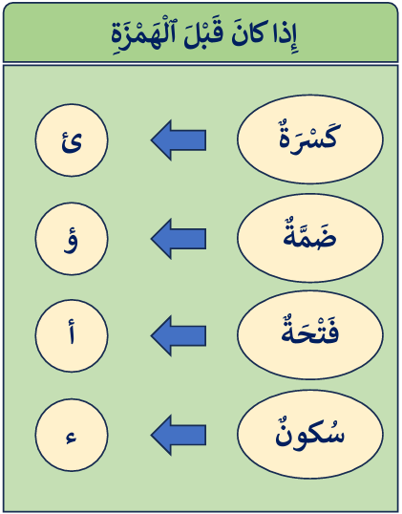
سأكتب الهمزة في الكلمات التالية: قَرَأ. أَوَّلاً: أُحَدِّدُ حَرَكَةَ الْحَرْفِ قَبْلَ ٱلْهَمْزَةِ،
اختــتام الحــصة
إنتاج كتابي ح1
إملاء
نشاط اعتيادي
أَوَّلاً: أُحَدِّدُ حَرَكَةَ ٱلْحَرْفِ قَبْلَ ٱلْهَمْزَةِ،
...
قَرَ

Slide 37
ثانِيّاً: أُحَدِّدُ شَكْلَ ٱلْهَمْزَةِ ٱلْمُوافِقَةِ لِلْحَرَكَةِ،
اختــتام الحــصة
إنتاج كتابي ح1
إملاء
نشاط اعتيادي
ثانِيّاً: أُحَدِّدُ شَكْلَ ٱلْهَمْزَةِ ٱلْمُوافِقَةِ لِلْحَرَكَةِ،
...
قَرَ
أَ

Slide 38
مثال أخر. سأكتب كلمة شاطِئٌ
اختــتام الحــصة
إنتاج كتابي ح1
إملاء
نشاط اعتيادي
أَوَّلاً: أُحَدِّدُ حَرَكَةَ ٱلْحَرْفِ قَبْلَ ٱلْهَمْزَةِ،
...
شاطِ

Slide 39
ثانِيّاً: أُحَدِّدُ شَكْلَ ٱلْهَمْزَةِ ٱلْمُوافِقَةِ لِلْحَرَكَةِ،
اختــتام الحــصة
إنتاج كتابي ح1
إملاء
نشاط اعتيادي
ثانِيّاً: أُحَدِّدُ شَكْلَ ٱلْهَمْزَةِ ٱلْمُوافِقَةِ لِلْحَرَكَةِ،
...
ـئٌ
شاطِ

Slide 40
مثال أخر. سأكتب كلمة ضَوْءٌ
اختــتام الحــصة
إنتاج كتابي ح1
إملاء
نشاط اعتيادي
أَوَّلاً: أُحَدِّدُ حَرَكَةَ ٱلْحَرْفِ قَبْلَ ٱلْهَمْزَةِ،
...
ضَوْ

Slide 41
ثانِيّاً: أُحَدِّدُ شَكْلَ ٱلْهَمْزَةِ ٱلْمُوافِقَةِ لِلْحَرَكَةِ،
اختــتام الحــصة
إنتاج كتابي ح1
إملاء
نشاط اعتيادي
ثانِيّاً: أُحَدِّدُ شَكْلَ ٱلْهَمْزَةِ ٱلْمُوافِقَةِ لِلْحَرَكَةِ،
...
ءٌ
ضَوْ

Slide 42
لكي أحدد شكل الهمزة المتطرفة أتبع الخطوات التالية:
يطلب الأستاذ من بعض المتعلمين قراءة الخطوات
اختــتام الحــصة
إنتاج كتابي ح1
إملاء
نشاط اعتيادي
أَوَّلاً: أُحَدِّدُ حَرَكَةَ ٱلْحَرْفِ قَبْلَ ٱلْهَمْزَةِ،
ثانِيّاً: أُحَدِّدُ شَكْلَ ٱلْهَمْزَةِ ٱلْمُوافِقَةِ لِلْحَرَكَةِ،
أَنْتَبِهُ!
إذا كانَ قَبْلَ ٱلْهَمْزَةِ ٱلْمَتَطَرِّفَةِ سُكونٌ مَيِّتٌ:
أَكْتُبُ ٱلْهَمْزَةَ عَلى ٱلسَّطْرِ هَكَذا: ء

Slide 43
أَنْتَبِهُ! إذا كانَ قَبْلَ الْهَمْزَةِ الْمَتَطَرِّفَةِ أَحَدُ الْحُروفِ التّالِيَةِ: و - ا -ي، أَكْتُبُ الْهَمْزَةَ عَلى السَّطْرِ هَكَذا: ء
اختــتام الحــصة
إنتاج كتابي ح1
إملاء
نشاط اعتيادي
أَنْتَبِهُ!
إذا كانَ قَبْلَ ٱلْهَمْزَةِ ٱلْمَتَطَرِّفَةِ سُكونٌ مَيِّتٌ:
أَكْتُبُ ٱلْهَمْزَةَ عَلى ٱلسَّطْرِ هَكَذا: ء
شَـيْءٌ
هُدوءٌ
وَفاءٌ

Slide 44
من يذكرنا بخطوات كتابة الهمزة المتطرفة
اختــتام الحــصة
إنتاج كتابي ح1
إملاء
نشاط اعتيادي
اَلْهَمْزَةُ ٱلْمُتَطَرِّفَةُ

Slide 45
أحسنتم . من يقرأ؟
اختــتام الحــصة
إنتاج كتابي ح1
إملاء
نشاط اعتيادي
أَوَّلاً: أُحَدِّدُ حَرَكَةَ ٱلْحَرْفِ قَبْلَ ٱلْهَمْزَةِ،
ثانِيّاً: أُحَدِّدُ شَكْلَ ٱلْهَمْزَةِ ٱلْمُوافِقَةِ لِلْحَرَكَةِ،

Slide 46
خذوا ألواحكم
اختــتام الحــصة
إنتاج كتابي ح1
إملاء
نشاط اعتيادي

Slide 47
أتموا كتابة الكلمات التالية بالهمزة المتطرفة المناسبة
اختــتام الحــصة
إنتاج كتابي ح1
إملاء
نشاط اعتيادي
هَدَ...

Slide 48
انتبهوا للتصحيح: كتبت الهمزة المتطرفة على .......لأن ما قبلها ..............
اختــتام الحــصة
إنتاج كتابي ح1
إملاء
نشاط اعتيادي
هَدَأَ

Slide 49
كلمة أخرى
اختــتام الحــصة
إنتاج كتابي ح1
إملاء
نشاط اعتيادي
شاطِـــــ...

Slide 50
انتبهوا للتصحيح: كتبت الهمزة المتطرفة على .......لأن ما قبلها ..............
اختــتام الحــصة
إنتاج كتابي ح1
إملاء
نشاط اعتيادي
شاطِــــــــئٌ

Slide 51
كلمة أخرى
اختــتام الحــصة
إنتاج كتابي ح1
إملاء
نشاط اعتيادي
ضَوْ...

Slide 52
انتبهوا للتصحيح: كتبت الهمزة المتطرفة على .......لأن ما قبلها ..............
اختــتام الحــصة
إنتاج كتابي ح1
إملاء
نشاط اعتيادي
ضَوْءٌ

Slide 53
كلمة أخرى
اختــتام الحــصة
إنتاج كتابي ح1
إملاء
نشاط اعتيادي
نَبْدَ...

Slide 54
انتبهوا للتصحيح: كتبت الهمزة المتطرفة على .......لأن ما قبلها ..............
اختــتام الحــصة
إنتاج كتابي ح1
إملاء
نشاط اعتيادي
نَبْدَأُ

Slide 55
كلمة أخرى
اختــتام الحــصة
إنتاج كتابي ح1
إملاء
نشاط اعتيادي
يَجْرُ...

Slide 56
انتبهوا للتصحيح: كتبت الهمزة المتطرفة على .......لأن ما قبلها ..............
اختــتام الحــصة
إنتاج كتابي ح1
إملاء
نشاط اعتيادي
يَجْرُؤُ

Slide 57
كلمة أخرى
اختــتام الحــصة
إنتاج كتابي ح1
إملاء
نشاط اعتيادي
إِنْشا...

Slide 58
انتبهوا للتصحيح: كتبت الهمزة المتطرفة على .......لأن ما قبلها ..............
اختــتام الحــصة
إنتاج كتابي ح1
إملاء
نشاط اعتيادي
إِنْشاءٌ

Slide 59

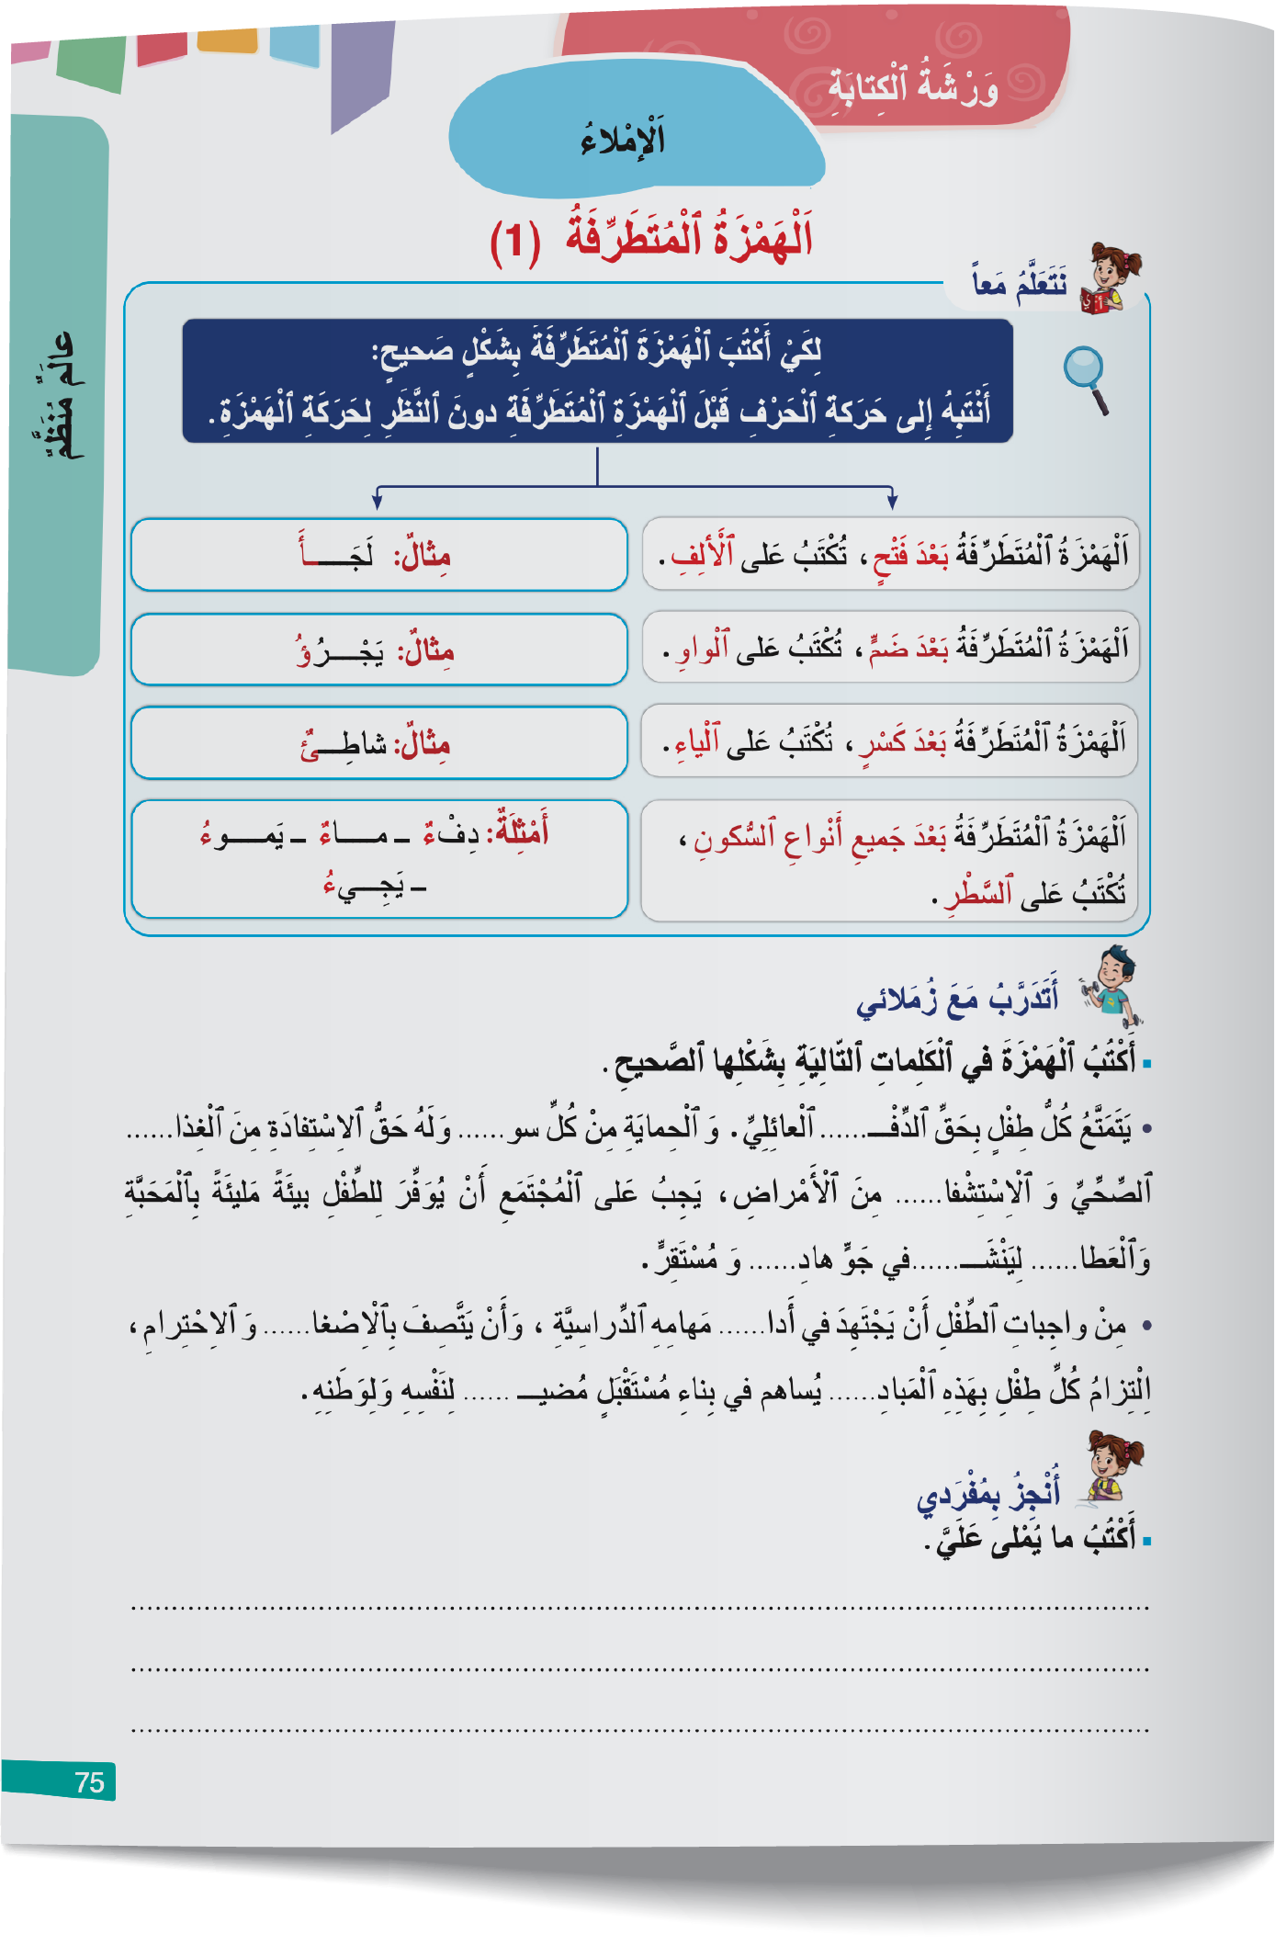
خذوا كراساتكم على الصفحة 75 في ثنائيات أجيبوا عن التمرين التالي
اختــتام الحــصة
إنتاج كتابي ح1
إملاء
نشاط اعتيادي
Notes:
Ajouter une slide pour ka correstion de l’exercie en animation

Slide 60

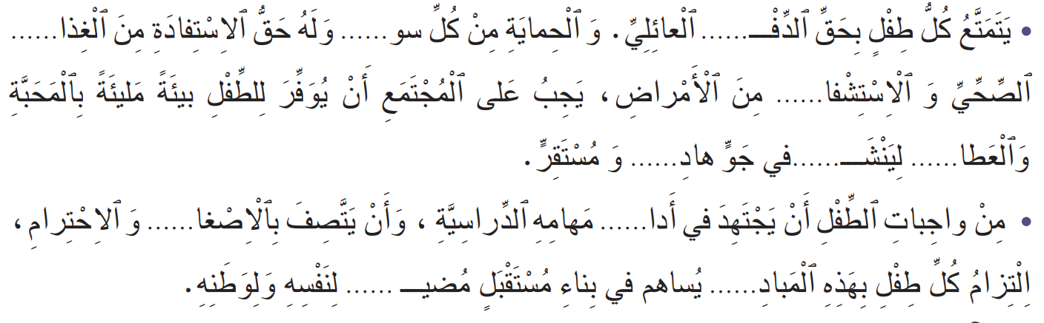
أتمم بكتابة الهمزة المتوسطة المناسبة مع التعليل
اختــتام الحــصة
إنتاج كتابي ح1
إملاء
نشاط اعتيادي
Notes:
Ajouter une slide pour ka correstion de l’exercie en animation

Slide 61
انتبهوا للتصحيح: من يصحح الكلمة الأولى؟
اختــتام الحــصة
إنتاج كتابي ح1
إملاء
نشاط اعتيادي
ءِ
ءٍ
ــــئِ
ءِ
ئٍ
ــأَ
ءِ
ءِ
ءِ
ـــــئٍ
ئِ
Notes:
Ajouter une slide pour ka correstion de l’exercie en animation

Slide 62
الآن على كراساتكم . اكتبوا الفقرة التي سأملي عليكم (توجد الفقرة في أخر الحصة)
اختــتام الحــصة
إنتاج كتابي ح1
إملاء
نشاط اعتيادي
Notes:
Ajouter une slide pour ka correstion de l’exercie en animation

Slide 63
نصحح .
يقدم الأستاذ التغذية الراجعة المناسبة.
اختــتام الحــصة
إنتاج كتابي ح1
إملاء
نشاط اعتيادي
اَلرَّحْمَةُ كَنْزٌ لا يَنْضَبُ، يَزْرَعُهُ ٱلْمَرْءُ في قَلْبِهِ فَيَجْنِي ثِمارَهُ يَوْمَ يَشاءُ. مَنْ أَسْدى مَعْروفاً لِأَخيهِ فَقَدْ مَلَأَ قَلْبَهُ بَهْجَةً وَضِياءً. وَمَنْ أَطْفَأَ دَمْعَةَ مُعَوَّزٍ أَوْ أَطْعَمَ جائِعاً، نالَ رِضاءً لا يُعادِلُهُ شَيْءٌ. فَتَراحَمُوا تَرَوْا كَيْفَ يَصْفو ٱلْهَواءُ وَتَطيبُ حَياةُ ٱلضُّعَفاءِ.
Notes:
Ajouter une slide pour ka correstion de l’exercie en animation

Slide 64
إنتاج كتابي
3
تحويل معلومات جدول إلى نص (الخطوة الأولى)

Slide 65

في نهاية هَذا ٱلدرس، سَتَكونونَ قادِرينَ عَلى تحويل معلومات جدول إلى نص. تابعوا الفديو
اختــتام الحــصة
إنتاج كتابي ح1
إملاء
نشاط اعتيادي
تَحْويلُ مَعْلوماتِ جَدْوَلٍ إِلى نَصٍّ.
اَلْخُطْوَةُ ٱلْاولى

Slide 66
تساعدني مهارة تحويل معلومات جدول يتضمن علاقة سبب/ نتيجة أو مشكل/حل على كتابة نص يقدم معلومات دقيقة حول موضوع معين. سنتدرب في هذه الحصة على الخطوة الأولى
اختــتام الحــصة
إنتاج كتابي ح1
إملاء
نشاط اعتيادي
تَحْويلُ مَعْلوماتِ جَدْوَلٍ إِلى نَصٍّ.
اَلْخُطْوَةُ ٱلْاولى

Slide 67
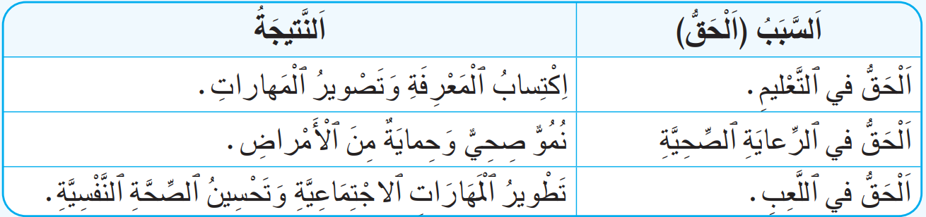
الجدول التالي يقدم مجموعة من المعلومات.
اختــتام الحــصة
إنتاج كتابي ح1
إملاء
نشاط اعتيادي

Slide 68

أَقْرَأُ جَيِّداً ٱلْمَعْلوماتِ ٱلَّتي يُقَدِّمُها ٱلْجَدْوَلُ لِأُحَدِّدَ نَوْعَ ٱلْعَلاقَةِ بَيْنَ مَعْلوماتِ ٱلْجَدْوَلِ:
أَلاحِظُ بأنها من صنف سبب/ نتيجة
اختــتام الحــصة
إنتاج كتابي ح1
إملاء
نشاط اعتيادي
أَقْرَأُ جَيِّداً ٱلْمَعْلوماتِ ٱلَّتي يُقَدِّمُها ٱلْجَدْوَلُ لِأُحَدِّدَ نَوْعَ ٱلْعَلاقَةِ بَيْنَ مَعْلوماتِ ٱلْجَدْوَلِ:

Slide 69
كما أن المعلومات مقدمة في الجدول مرتبطة بموضوع الحق في مجموعة من الخدمات .
اختــتام الحــصة
إنتاج كتابي ح1
إملاء
نشاط اعتيادي
أَقْرَأُ جَيِّداً ٱلْمَعْلوماتِ ٱلَّتي يُقَدِّمُها ٱلْجَدْوَلُ لِأُحَدِّدَ نَوْعَ ٱلْعَلاقَةِ بَيْنَ مَعْلوماتِ ٱلْجَدْوَلِ:

Slide 70
بالإضافة إلى تحديد نتيجة الاستفادة من هذه الحقوق
اختــتام الحــصة
إنتاج كتابي ح1
إملاء
نشاط اعتيادي
أَقْرَأُ جَيِّداً ٱلْمَعْلوماتِ ٱلَّتي يُقَدِّمُها ٱلْجَدْوَلُ لِأُحَدِّدَ نَوْعَ ٱلْعَلاقَةِ بَيْنَ مَعْلوماتِ ٱلْجَدْوَلِ:

Slide 71

أحدد بدقة الموضوع الذي تقدمه معلومات الجدول
-يضغط الأستاذ على زر جهاز التحكم لتظهر الإجابة
اختــتام الحــصة
إنتاج كتابي ح1
إملاء
نشاط اعتيادي
أُحَدِّدُ بِدِقَّةٍ ٱلْمَوْضوعَ ٱلَّذي تُقَدِّمُهُ مَعْلوماتُ ٱلنَّصِّ:
اَلْمَوْضوعُ:حُقوقِ ٱلطِّفْلِ وَٱلنَّتائجُ ٱلإيجابيَّةُ ٱلْمُترتِّبةَ على تحقيقِها .

Slide 72
من يذكرنا بخطوات وصف المظهر الخارجي لشخص؟
اختــتام الحــصة
إنتاج كتابي ح1
إملاء
نشاط اعتيادي
تَحْويلُ مَعْلوماتِ جَدْوَلٍ إِلى نَصٍّ.
اَلْخُطْوَةُ ٱلْاولى

Slide 73
أحسنتم من يقرأ؟
اختــتام الحــصة
إنتاج كتابي ح1
إملاء
نشاط اعتيادي
اَلْخُطْوَةُ ٱلْأولى لِتَحْويلِ مَعْلوماتِ جَدْوَلٍ إِلى نَصٍّ:
أَقْرَأُ جَيِّداً ٱلْمَعْلوماتِ ٱلَّتي يُقَدِّمُها ٱلْجَدْوَلُ لِأُحَدِّدَ نَوْعَ ٱلْعَلاقَةِ بَيْنَ مَعْلوماتِ ٱلْجَدْوَلِ:
أُحَدِّدُ بِدِقَّةٍ ٱلْمَوْضوعَ ٱلَّذي تُقَدِّمُهُ مَعْلوماتُ ٱلنَّصِّ:

Slide 74
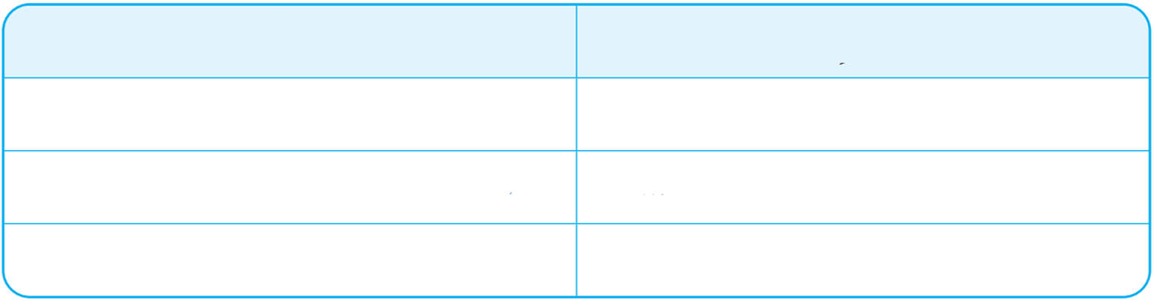




أحسنتم. الأن سنصل بين كل عنصر من عناصر العمود الأول من الجدول بعناصر العمود الثاني
اختــتام الحــصة
إنتاج كتابي ح1
إملاء
نشاط اعتيادي
ضَعُفَ جِسْمُهُ وَلَمْ يَسْتَطِعِ ٱلدِّفاعَ عَنْ نَفْسِهِ.
خَرَجَ سامي في ٱلْبَرْدِ بِدونِ مِعْطَفٍ.
نَقَلَ عَدْوى ٱلزُّكامِ إِلَيْهِ بِدونِ قَصْدٍ.
لَمْ يَنَمْ جَيِّداً وَتَعِبَ كَثيراً.
أَصابَهُ ٱلزُّكامُ وَآلَمَهُ حَلْقُهُ.
جَلَسَ بِجانِبِ صَديقِهِ ٱلْمَريضِ طَويلاً.

Slide 75
من برط الجملة الأولى ؟
يضغط الأستاذ على زر جهاز التحكم لتظهر الإجابات.
اختــتام الحــصة
إنتاج كتابي ح1
إملاء
نشاط اعتيادي
ضَعُفَ جِسْمُهُ وَلَمْ يَسْتَطِعِ ٱلدِّفاعَ عَنْ نَفْسِهِ.
خَرَجَ سامي في ٱلْبَرْدِ بِدونِ مِعْطَفٍ.
نَقَلَ عَدْوى ٱلزُّكامِ إِلَيْهِ بِدونِ قَصْدٍ.
لَمْ يَنَمْ جَيِّداً وَتَعِبَ كَثيراً.
أَصابَهُ ٱلزُّكامُ وَآلَمَهُ حَلْقُهُ.
جَلَسَ بِجانِبِ صَديقِهِ ٱلْمَريضِ طَويلاً.

Slide 76
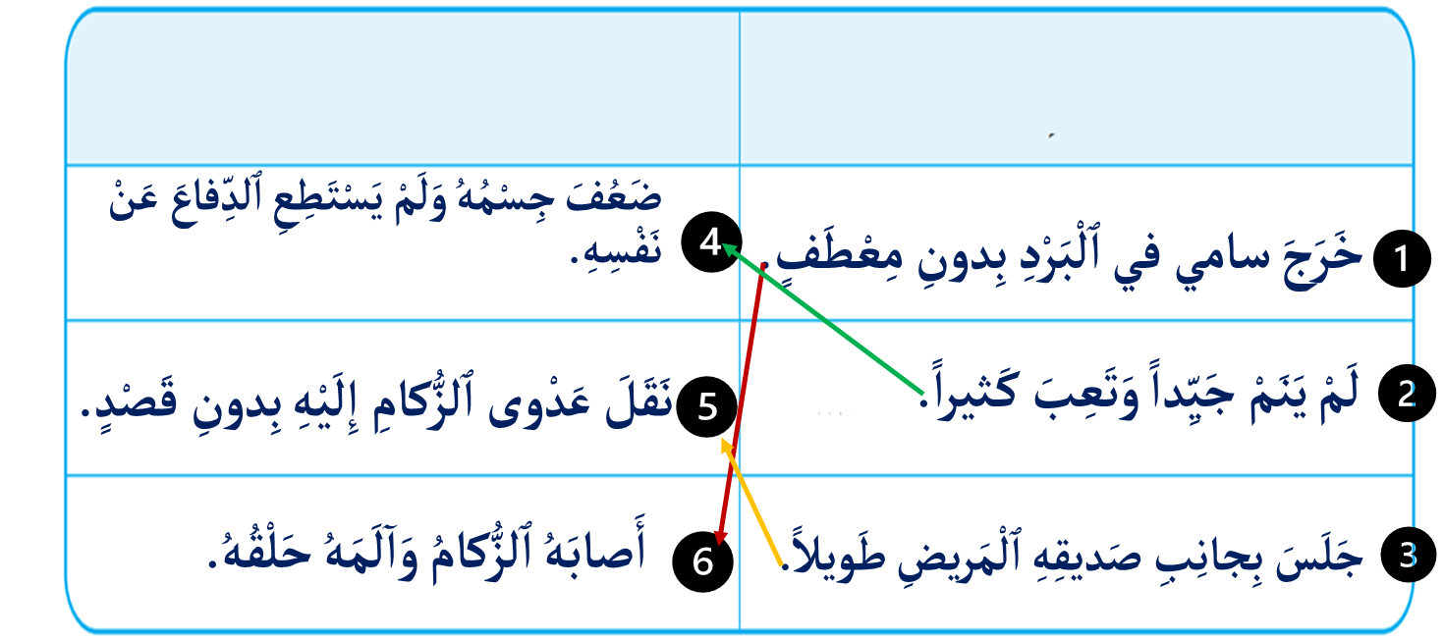
أحسنتم. من يحدد العلاقة بين جمل العمود الأول و جمل العمود الثاني : سبب-نتيجة أم مشكل-حل؟
-يضغط الأستاذ على زر جهاز التحكم لتظهر الإجابة .
اختــتام الحــصة
إنتاج كتابي ح1
إملاء
نشاط اعتيادي
اَلنَّتيجَةُ
اَلسَّبَبُ

Slide 77
ما هو الموضوع التي تناولته المعلومات الواردة في الجدول:
اختــتام الحــصة
إنتاج كتابي ح1
إملاء
نشاط اعتيادي
اَلْمَوْضوعُ:
اَلنَّتيجَةُ
اَلسَّبَبُ

Slide 78
أحسنتم: الجدول يقدم معلومات عن أسباب الزكام و نتائجه.
اختــتام الحــصة
إنتاج كتابي ح1
إملاء
نشاط اعتيادي
اَلْمَوْضوعُ:
أَسْبابُ ٱلزُّكامِ وَنَتائِجُهُ.
اَلنَّتيجَةُ
اَلسَّبَبُ

Slide 79
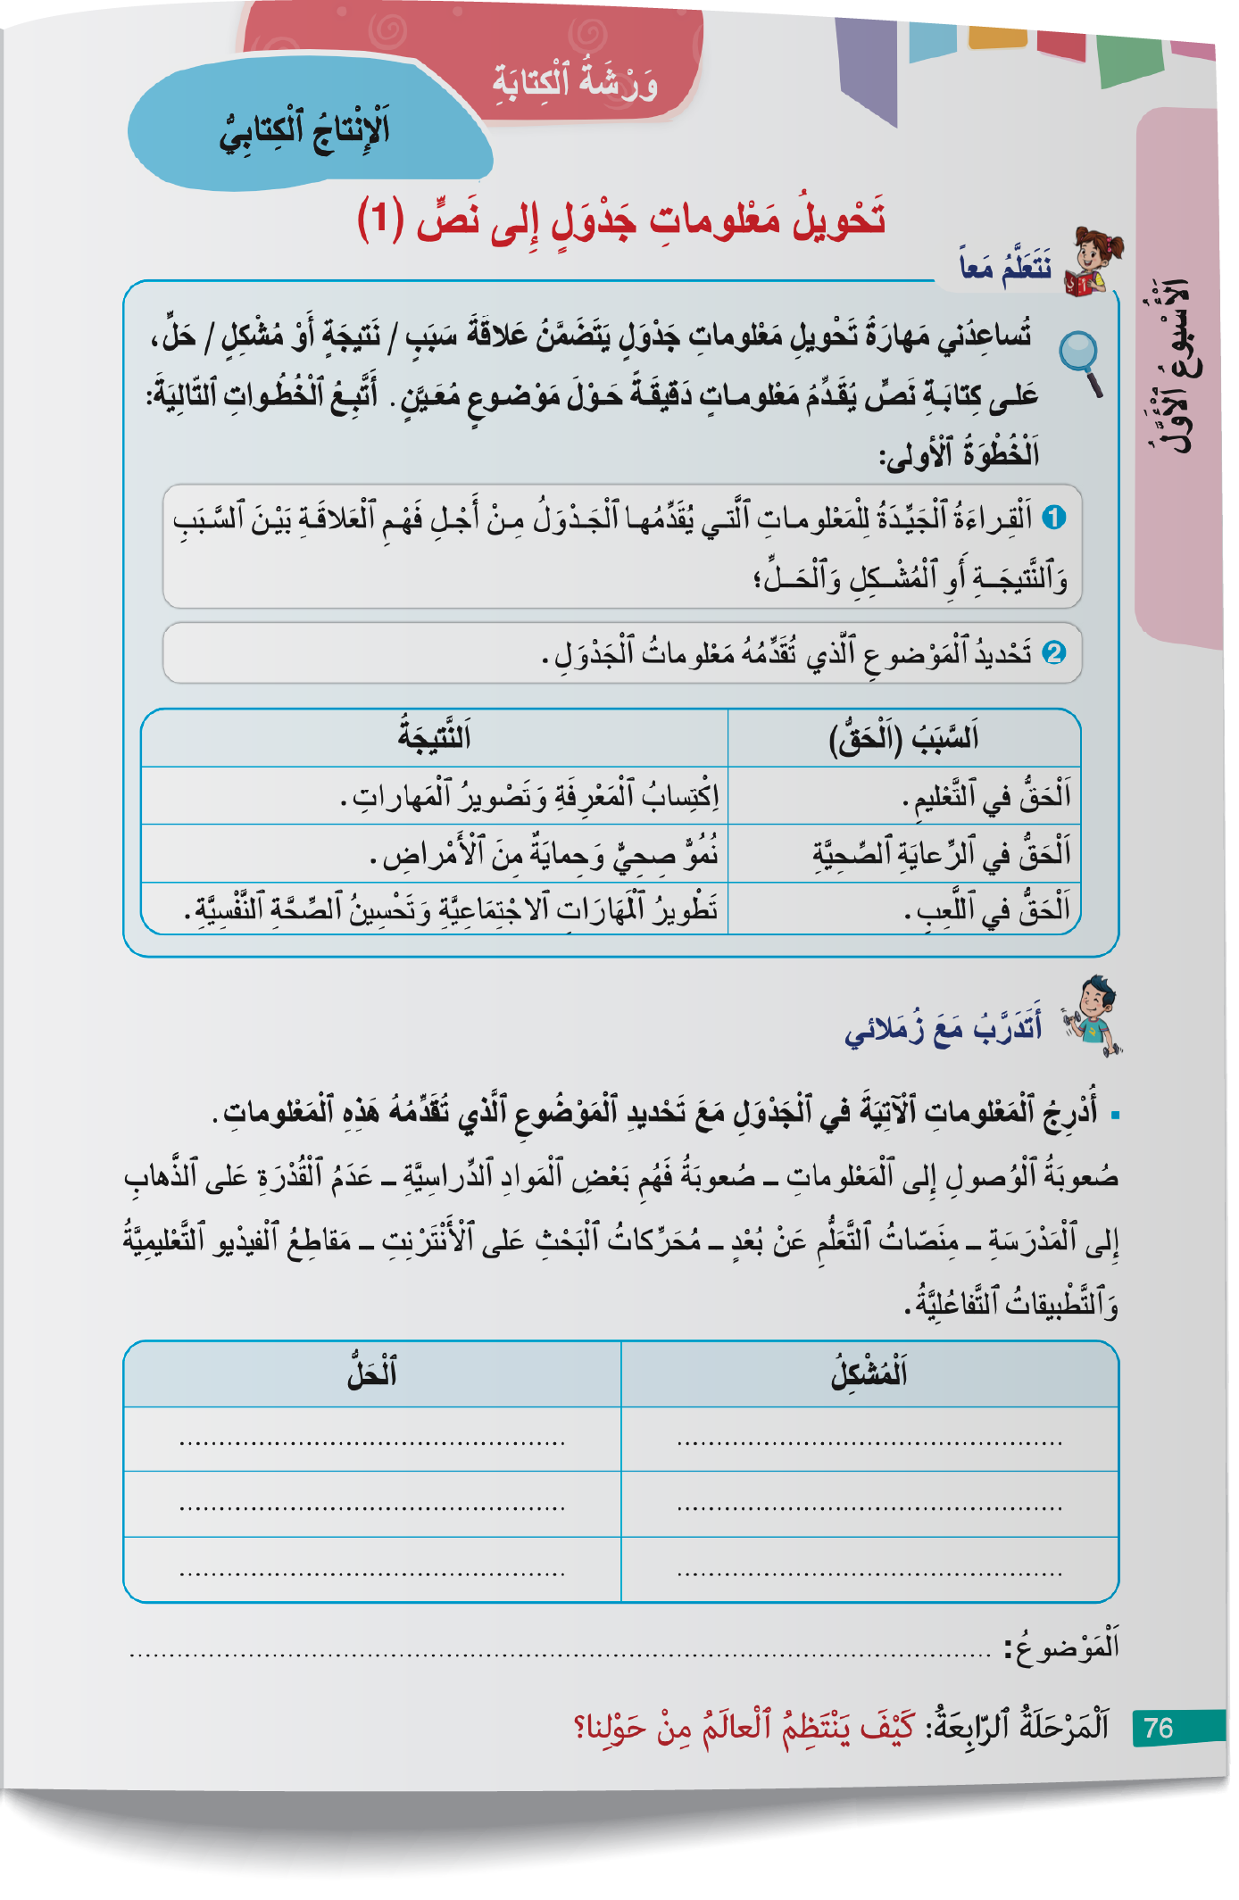
في ثنائيات ،خذوا كراساتكم على الصفحة رقم 76 و أنجزوا التمرين التالي
اختــتام الحــصة
إنتاج كتابي ح1
إملاء
نشاط اعتيادي

Slide 80
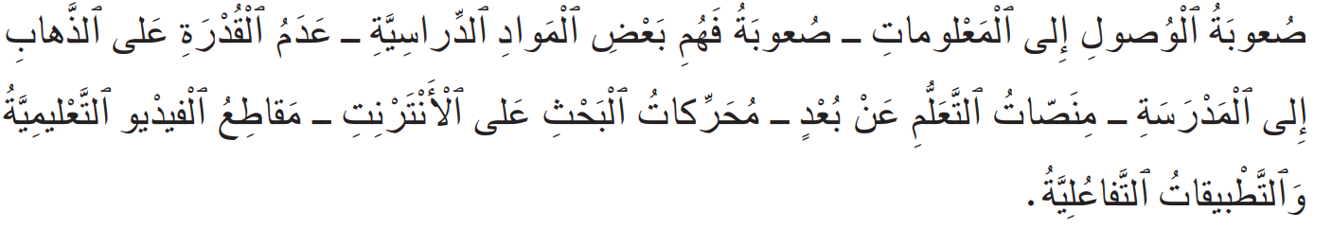
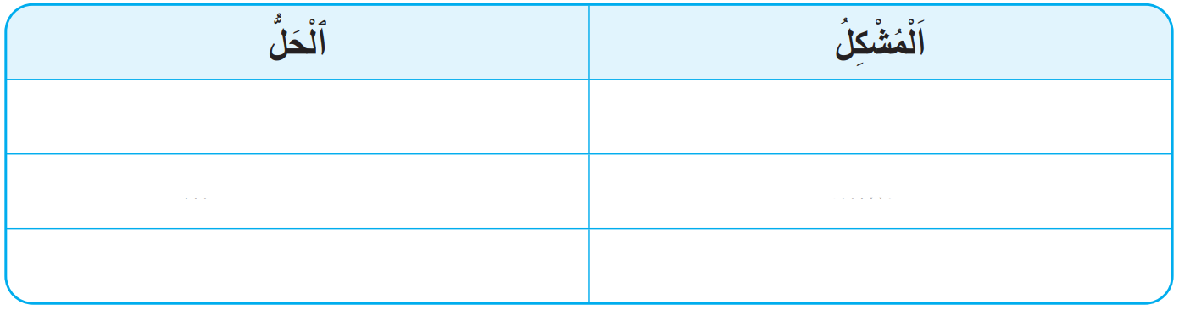
أدرج المعلومات الآتية في الجدول مع تحديد الموضوع الذي تقدمه هذه المعلومات.
اختــتام الحــصة
إنتاج كتابي ح1
إملاء
نشاط اعتيادي

Slide 81
انتبهوا للتصحيح: نتبع خطوات تحديد السبب و النتيجة التي تدربنا عليها.
اختــتام الحــصة
إنتاج كتابي ح1
إملاء
نشاط اعتيادي
مُحَرِّكاتُ ٱلْبَحْثِ عَلى ٱلْأَنَتَرْنِتِ
صُعوبَةُ ٱلْوُصولِ إِلى ٱلْمَعْلوماتِ.
مَقاطِعُ ٱلْفيدْيو ٱلتَّعْليمِيَّةُ وَ ٱلتَّطْبيقاتُ ٱلتَّفاعُلِيَّةُ.
صُعوبَةُ فَهْمِ بَعْضِ ٱلْمَوادِ ٱلدِّراسِيَّةِ.
مِنَصّاتُ ٱلتَّعَلُّمِ عَنْ بُعْدٍ.
عَدَمُ ٱلْقُدْرَةِ عَلى ٱلدَّهابِ إِلى ٱلْمَدْرَسَةِ.

Slide 82
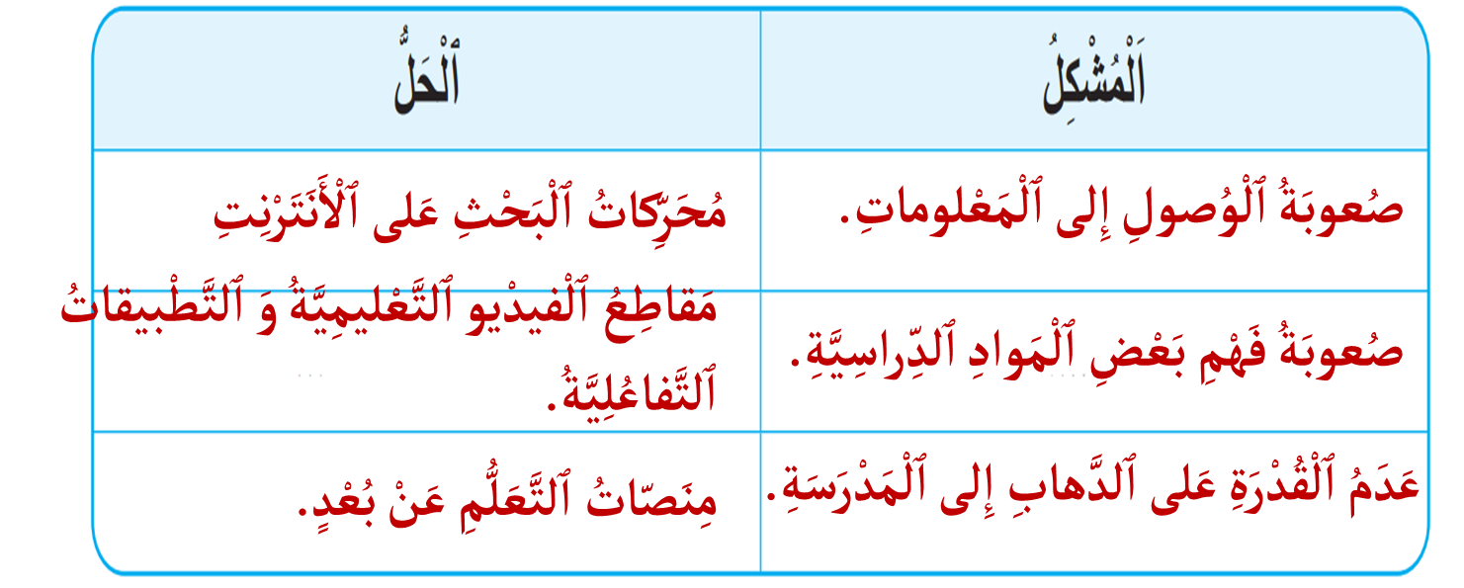
ماهو الموضوع التي تقدمه معلومات الجدول؟
اختــتام الحــصة
إنتاج كتابي ح1
إملاء
نشاط اعتيادي
اَلْمَوْضوعُ:
اَلتَّعْليمُ ٱلرَّقْمِيُّ وَدَوْرُ ٱلتِّكْنولوجيا في حَلِّ مَشاكِلِ ٱلتَّعَلُّمِ.

Slide 83
اختــتام الحــصة
ماذا تعلمتم اليوم؟

Slide 84
ماذا تعلمتم اليوم؟
اختــتام الحــصة
إنتاج كتابي ح1
إملاء
نشاط اعتيادي
في هَذِهِ ٱلْحِصَّةِ
تَدَرَّبْتُ عَلى تَحْويلِ مَعْلوماتِ جَدْوَلٍ إِلى نَصٍّ.
تَدَرَّبْتُ عَلى كَيْفِيَّةِ ٱلتَّمْييزِ بَيْنَ كِتابَةِ ٱلْهَمْزَةِ ٱلْمُتَطَرِّفَةِ.

Slide 85


Slide 86
بناء على إنجازات المتعلمين خلال الممارسة المستقلة
ما تقديرك لنسبة التحكم في هدف الدرس؟
تسجل النسبة على صفحة اليوم من مذكرة الأستاذ.

Slide 87
نص الإملاء: الهمزة المتطرفة
اَلرَّحْمَةُ كَنْزٌ لا يَنْضَبُ، يَزْرَعُهُ ٱلْمَرْءُ في قَلْبِهِ فَيَجْنِي ثِمارَهُ يَوْمَ يَشاءُ. مَنْ أَسْدى مَعْروفاً لِأَخيهِ فَقَدْ مَلَأَ قَلْبَهُ بَهْجَةً وَضِياءً. وَمَنْ أَطْفَأَ دَمْعَةَ مُعَوَّزٍ أَوْ أَطْعَمَ جائِعاً، نالَ رِضاءً لا يُعادِلُهُ شَيْءٌ. فَتَراحَمُوا تَرَوْا كَيْفَ يَصْفو ٱلْهَواءُ وَتَطيبُ حَياةُ ٱلضُّعَفاءِ.

